Slide 1
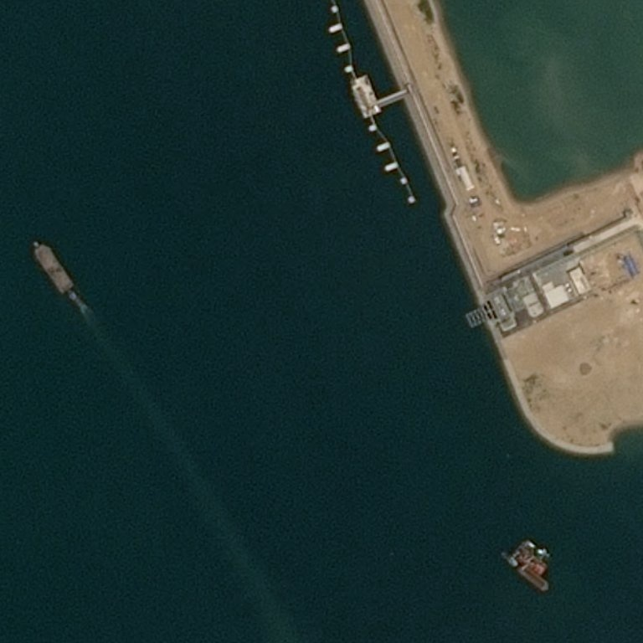
Hajók szegmentálása mélytanulás
segítségével
Ctrl-Alt-SegmentAnything
- Hugyecz Sára (n8ersj)
- Somodi István (ixh8ro)
- Géró Kristóf (i0sk1n)

Slide 2
Korábbi Megoldások
Hagyományos képfeldolgozási technikák
gyakran nem elég pontosak
érzékenyek a zajra
Különböző mélytanulási architektúrák
U-Net és Mask R-CNN
jelentős javulás a szegmentációs feladatokban
Előnyök:
automatikusan felismerés minimális emberi beavatkozással
nagy mennyiségű adat feldolgozására alkalmas
Hátrányok:
nagy számítási kapacitást igényel
adatkészletek kiegyensúlyozatlansága

Slide 3
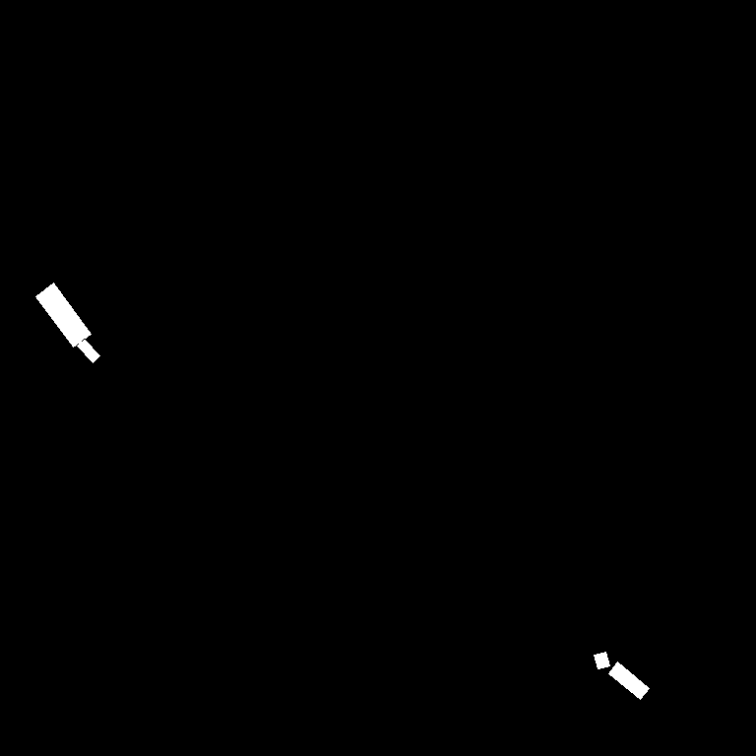
Adatbázis
Adatkészlet:
Airbus Ship Detection verseny adatai
Adatmegoszlás:
192556 kép elemzése:
42556 kép hajóval
150000 kép hajó nélkül
Hajós és hajó nélküli képek aránya: 0.28

Slide 4
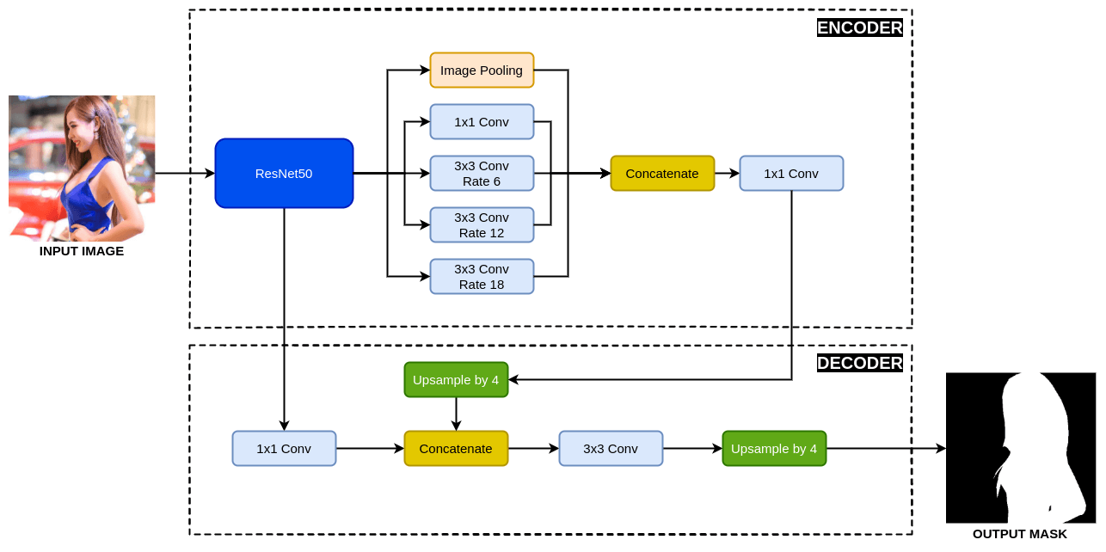
Rendszerterv
DeepLabV3 modell
- ResNet-50 backbone
Colab - GPU
kezdeti szakaszban egy kisebb adathalmaz
modell létrehozása
hiperparaméter optimalizáció
Később teljes adathalmaz

Slide 5
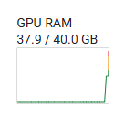
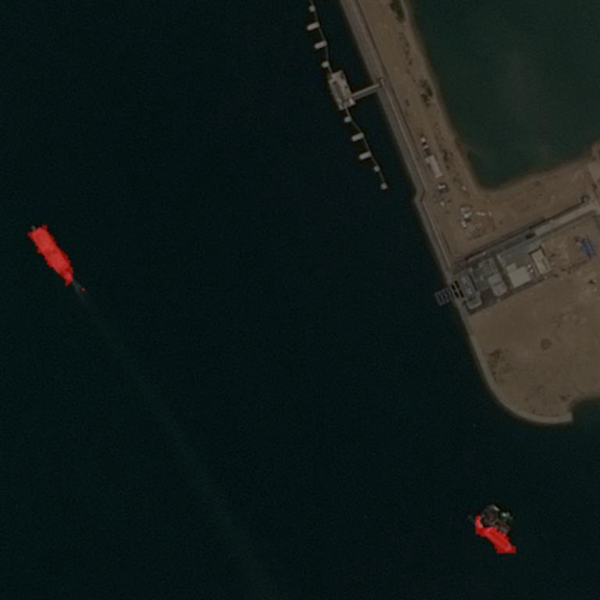
Tanítás
Colabon keresztül, A100
72-28%-os „aránytalanság”
Validációs metrika: Intersection over Union
Early stopping: overfitting és a felesleges számítások elkerülése érdekében

Slide 6
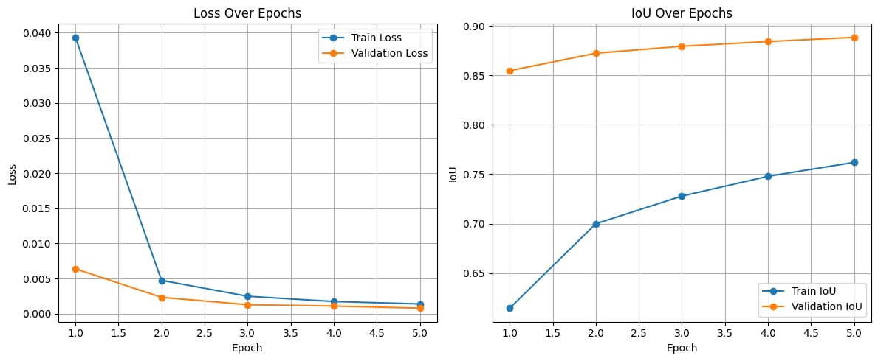
Eredmények kiértékelése
~90%-os IoU érték
jó általánosító képesség
200 ms-os sebesség (inference time)

Slide 7
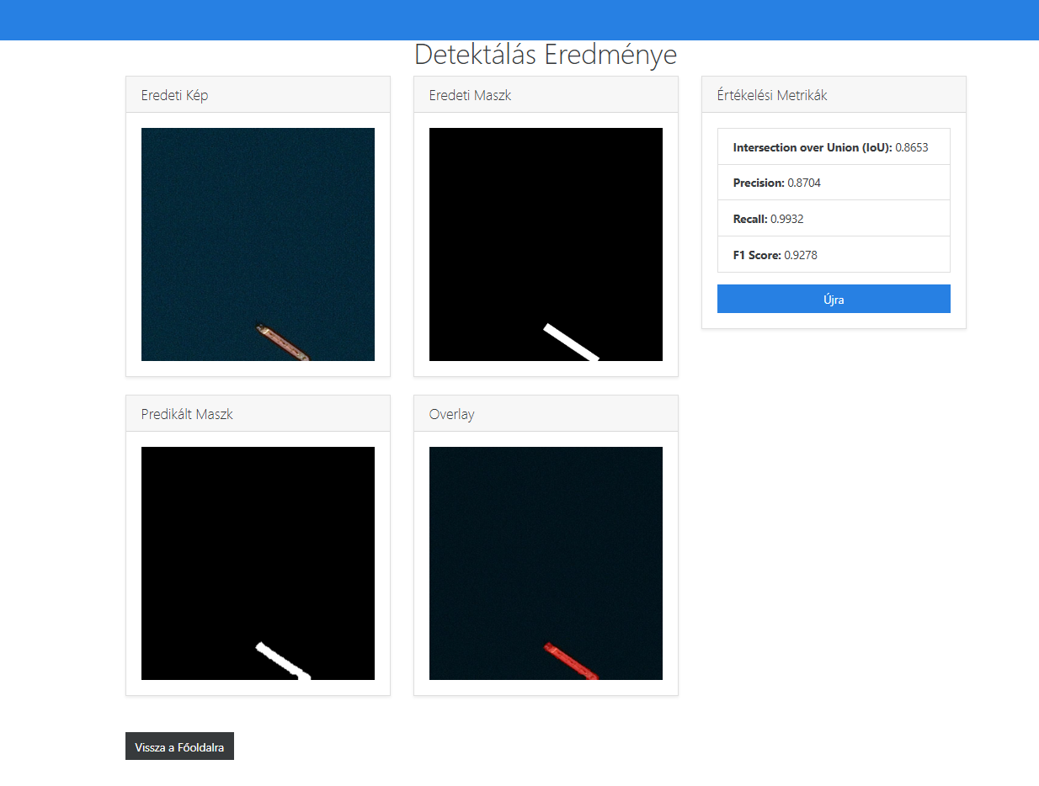
DEMO

Slide 8
Jövőbeli tervek
Hiperparaméter optimalizáció a nagy modellen
Adataugmentálás
Alternatív modellek

Slide 9
Köszönjük a figyelmet!

